Slide 1
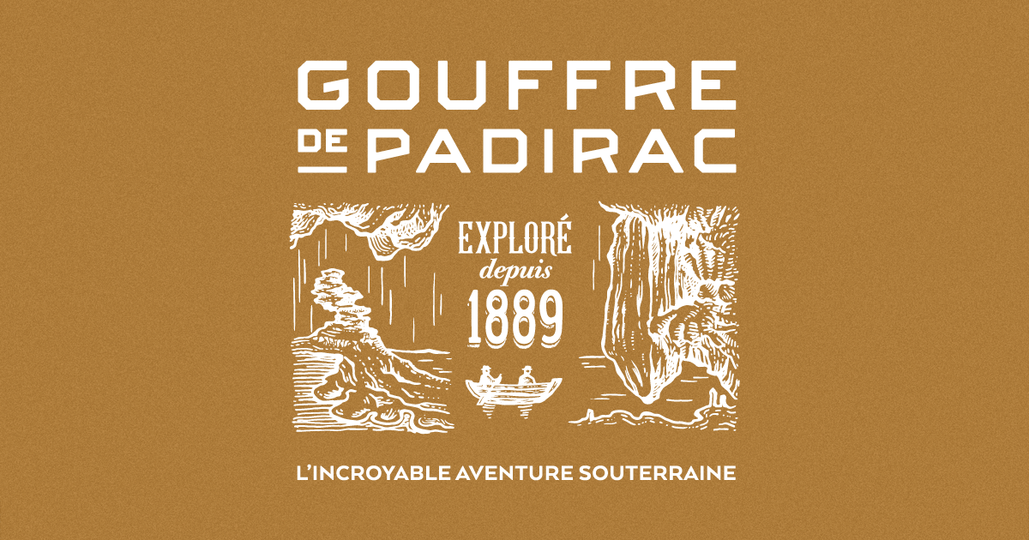
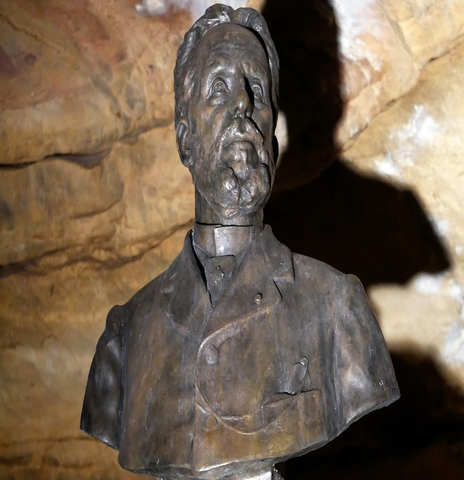
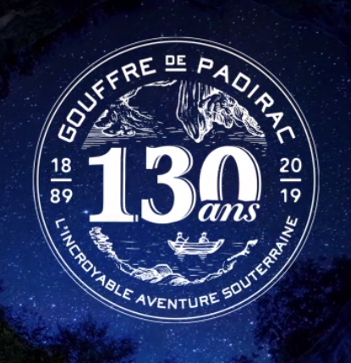


1889
2019
Buste d'Edouard-Alfred Martel, découvreur du Gouffre de Padirac
En 2019, le Gouffre de Padirac célèbre les 130 ans de sa découverte par Edouard-Alfred Martel.

Slide 2
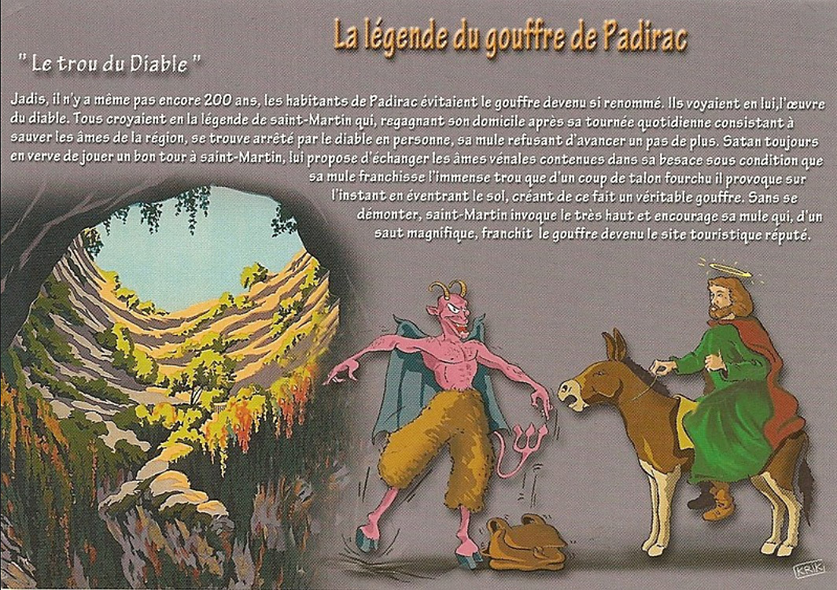

Slide 3
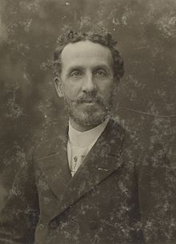
Issu d’une famille de juriste, Martel (1859-1938) est promis à une carrière d’avocat. Il obtient son diplôme en 1886. Partagé entre sa passion et le tribunal, Martel saute le pas dès 1888 pour s’orienter définitivement vers l’exploration.
Père fondateur de la spéléologie moderne, il accumule les découvertes. Ses travaux sur l’hygiène des sources et la propagation de certaines épidémies, aidés par le professeur Eugène Fournier, lui ont valu le titre de « Bienfaiteur de l’Humanité » et sont à l’origine de la « Loi Martel ».
Promulguée le 15 février 1902, elle interdit « le jet de bêtes mortes... dans les cavités naturelles du calcaire».

Slide 4
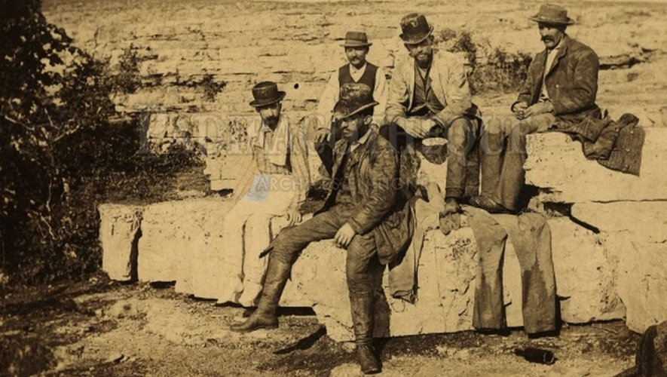
En 1890, les découvreurs G. Gaupillat, L. Armand, L. de Launay, E. Foulquier et E.-A. Martel (E. Rupin/Coll. Renouard)

Slide 5
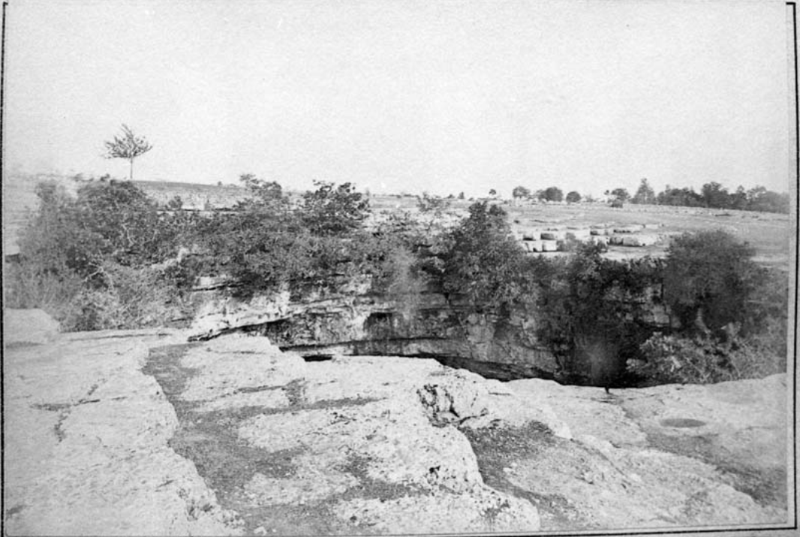
L'album réalisé par Martel comporte une dizaine de clichés de l'entrée du puits. Ils sont rares car antérieurs à l'aménagement du gouffre.

Slide 6
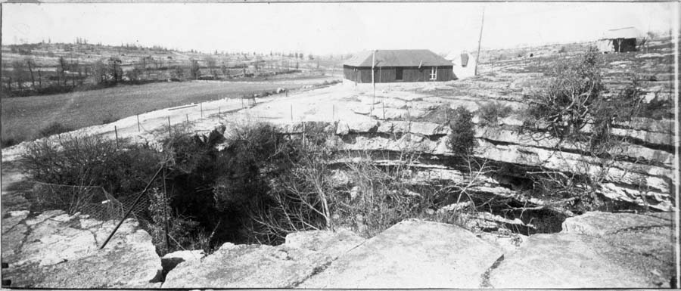
L'évolution de l'entrée du gouffre
Au second plan, derrière le gouffre, il y a à présent 2 petites constructions.

Slide 7
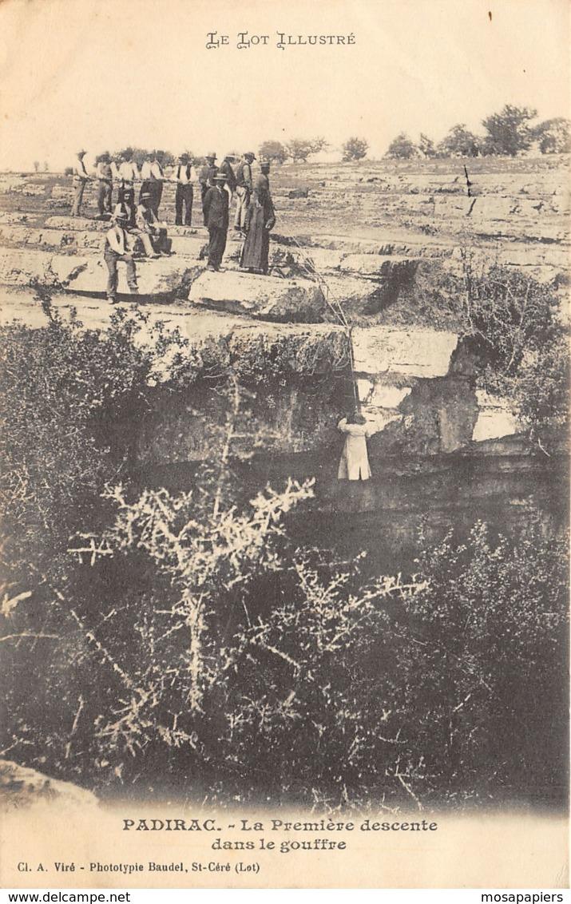
Juillet 1889 marque l’année de la consécration de la spéléologie française. En effet, c’est au cours de sa 24 ème expédition que Martel et son équipe découvrent le Gouffre de Padirac. A midi ce 9 juillet 1889, équipé de bougies, de cordes en chanvre, de lourdes échelles de corde aux barreaux de bois et de bêtes de somme, Edouard-Alfred Martel descend dans le Gouffre de Padirac. Suspendu à un câble long de 75 mètres, il s’enfonce au centre de la terre. Lorsque son pied touche le sol, il pénètre dans cet abîme alors nommé d’après les croyances locales : « le trou du diable ». Martel et sonéquipe se lancent à la découverte de l’inconnu. Stoppés dans leur expédition car le niveau d’eau devenait impraticable, ils rebroussent chemin. Le lendemain, dès l’aube, Martel redescend muni d’une lampe à magnésium, et d’un canot pour naviguer sur ce qui deviendra plus tard la Rivière Plane.
Isolée dans ces profondeurs, l’expédition avance silencieusement malgré la peur de l’inconnu... Padirac est né !

Slide 8
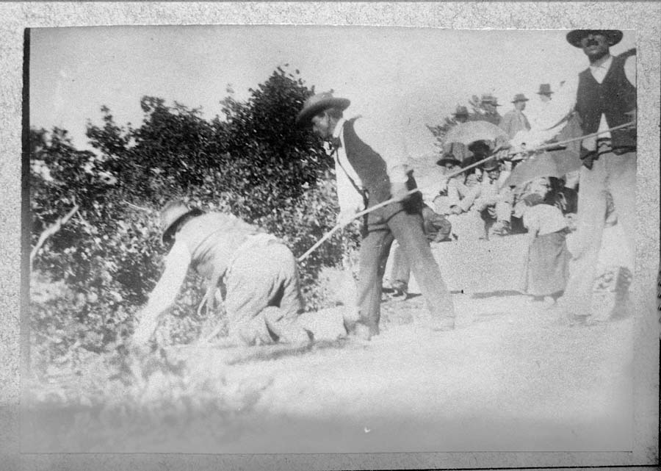
Il fallut faire de nombreuses manœuvres durant 2 heures pour la descente des hommes et du matériel
Lors des expéditions suivantes : 2 en 1895 et 2 en 1896, le public sera également nombreux pour assister au départ et au retour des équipes, d'autant que le projet d'aménagement du gouffre qui a germé dans l'esprit de Martel à l'issue de l'expédition de 1990 est à présent connu de tous.

Slide 9
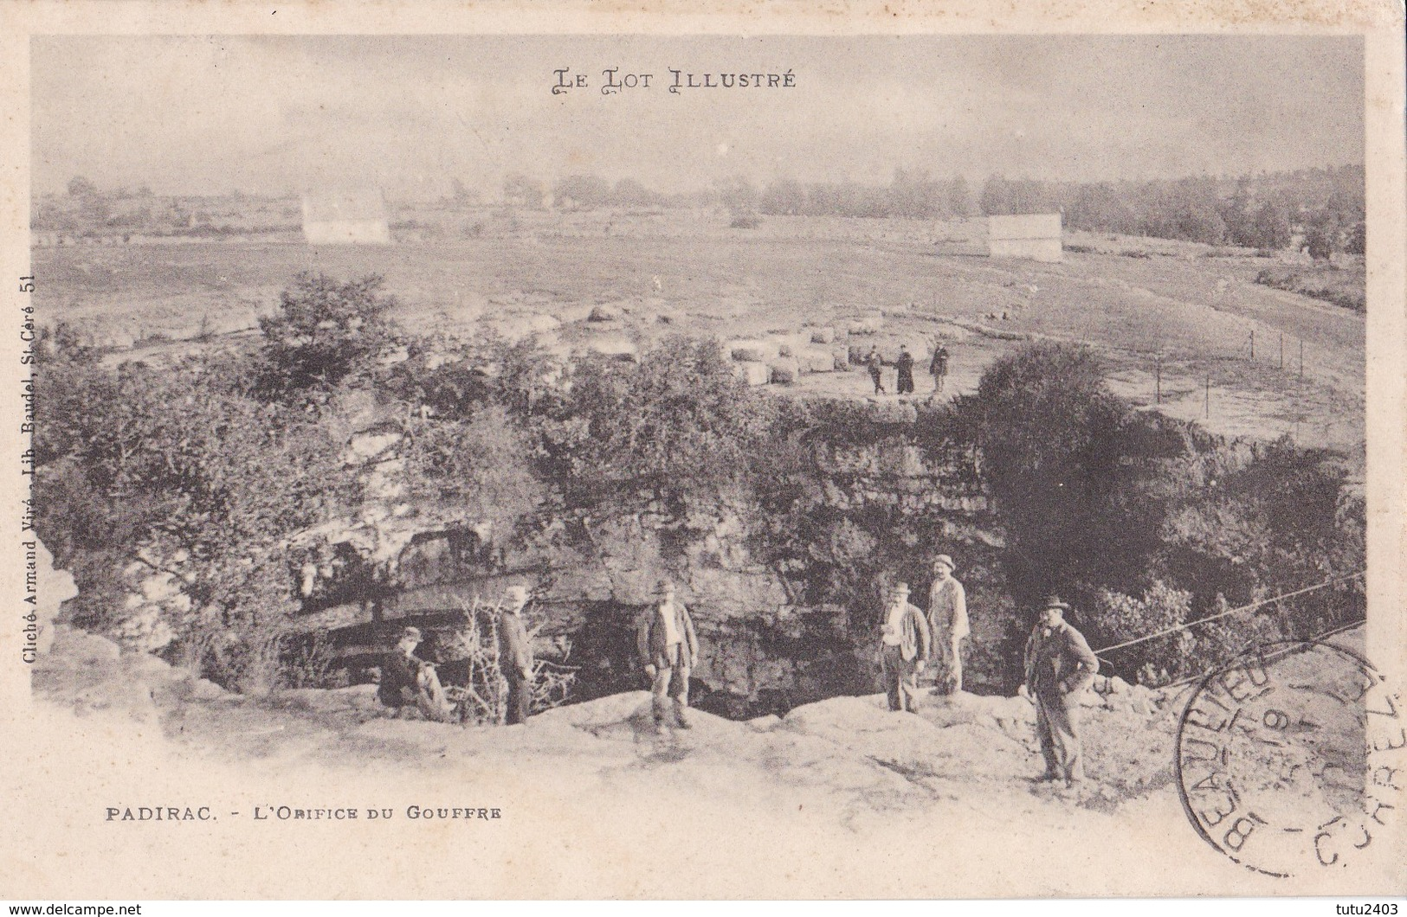
l est difficile de dater les clichés de l'entrée du puits. Un grillage de sécurité a sans doute été installé après 1890.

Slide 10
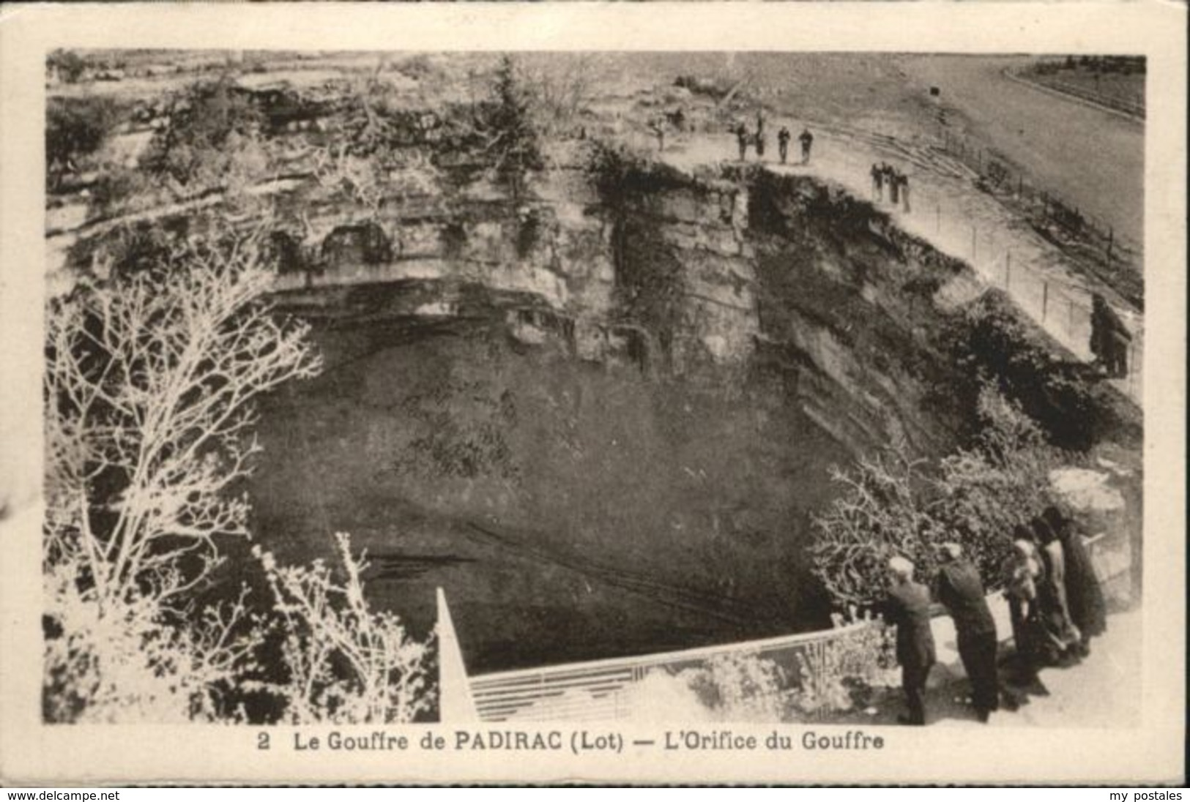

Slide 11
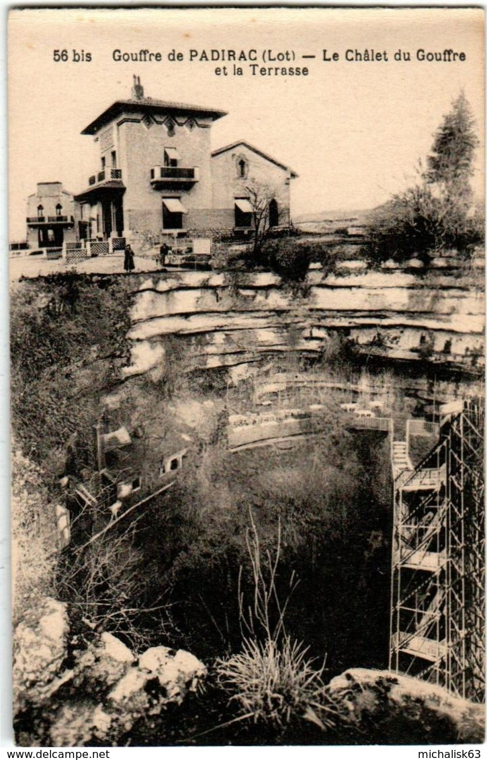
Ainsi, en 1867, le comte Murat et M. De Salvagnac s'engouffrent dans l’abîme, à l'aide d'un panier retenu par des cordes. Ils ne remarquent cependant pas le petit orifice qui conduit à la rivière souterraine, abritée dans le Gouffre, une centaine de mètres sous terre.
Ce n'est qu'en juillet 1889 qu’Edouard-Alfred Martel, avocat de formation, et trois de ses fidèles compagnons d’aventure, Gabriel Gaupillat, Emile Foulquier et Louis Armand, y pénètrent à nouveau. Ils sont aidés par six hommes de manœuvre. Eclairés par des bougies et munis d'une lampe à magnésium, ils descendent à l'aide d'une échelle flottante, sans savoir cependant ce qu'ils vont trouver quelques dizaines de mètres plus bas. Les pieds à nouveau au sol, et après quelques explorations dans la pénombre, les aventuriers sont subjugués par ce qu'ils découvrent. Le premier jour de l'expédition, ils ne s'aventurent cependant pas à plus de 400 mètres du puits d'entrée, bloqués par la rivière trop profonde. Le 10 juillet, Martel embarque avec Gaupillat sur leur embarcation, le Crocodile, un bateau en toile avec une armature en bois.

Slide 12
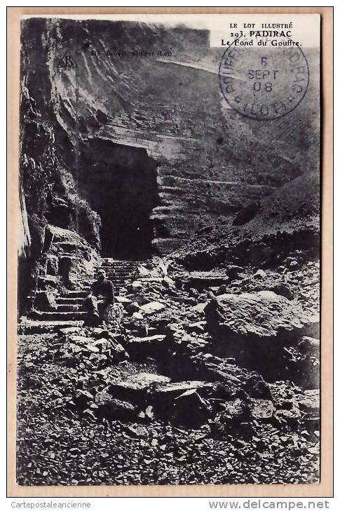
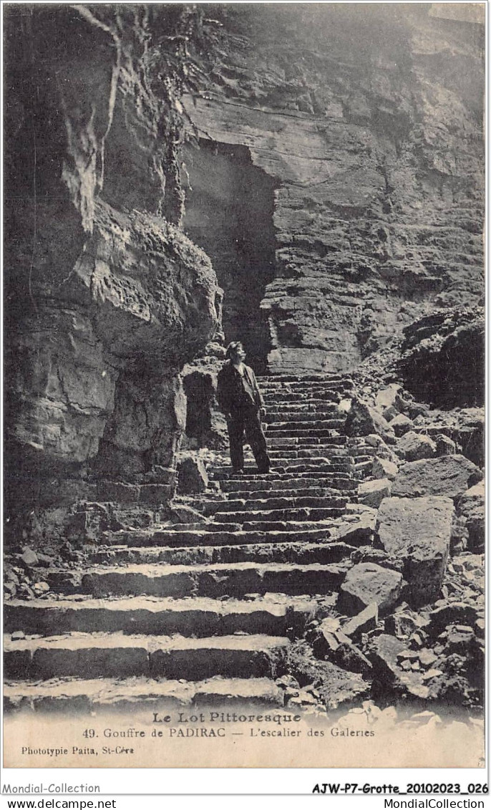

Slide 13
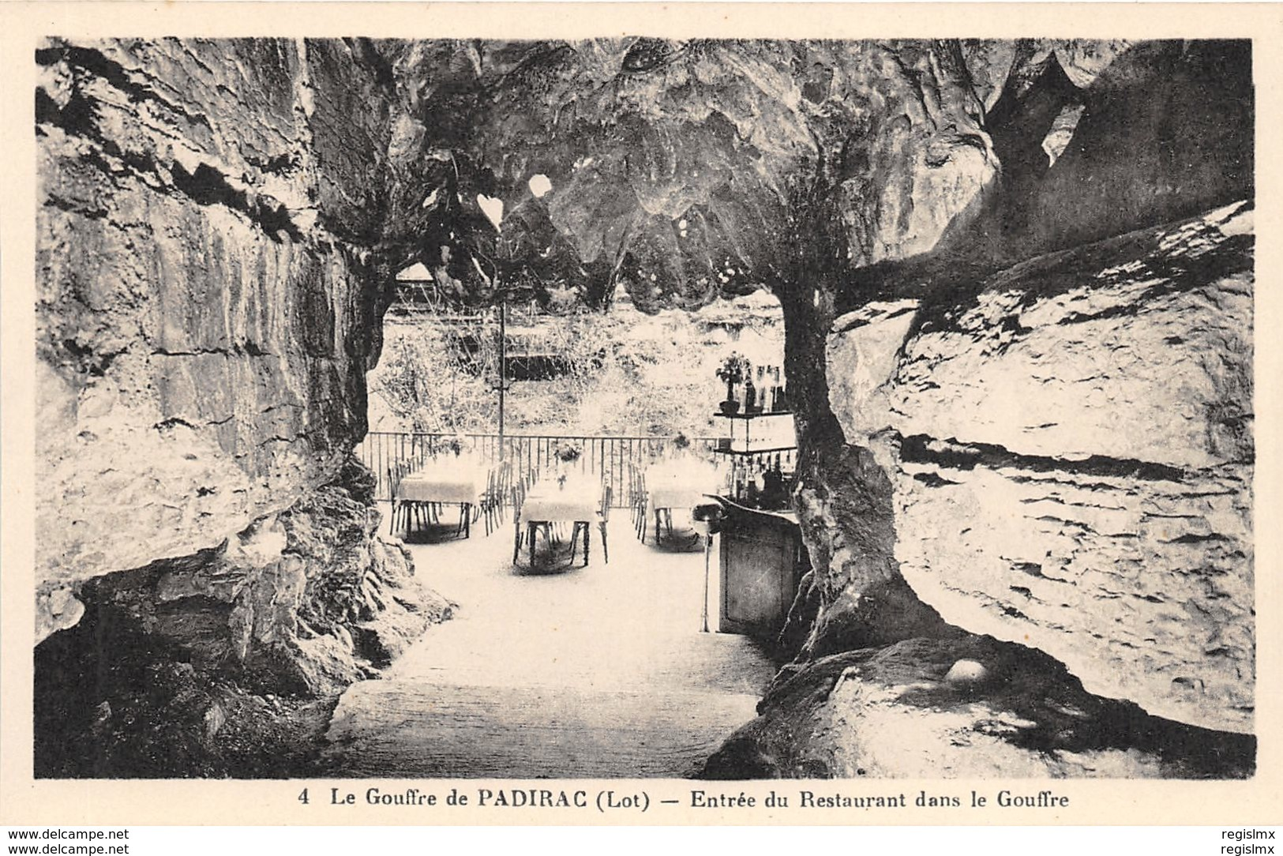
de la grotte d'accès à la terrasse en 1896.

Slide 14
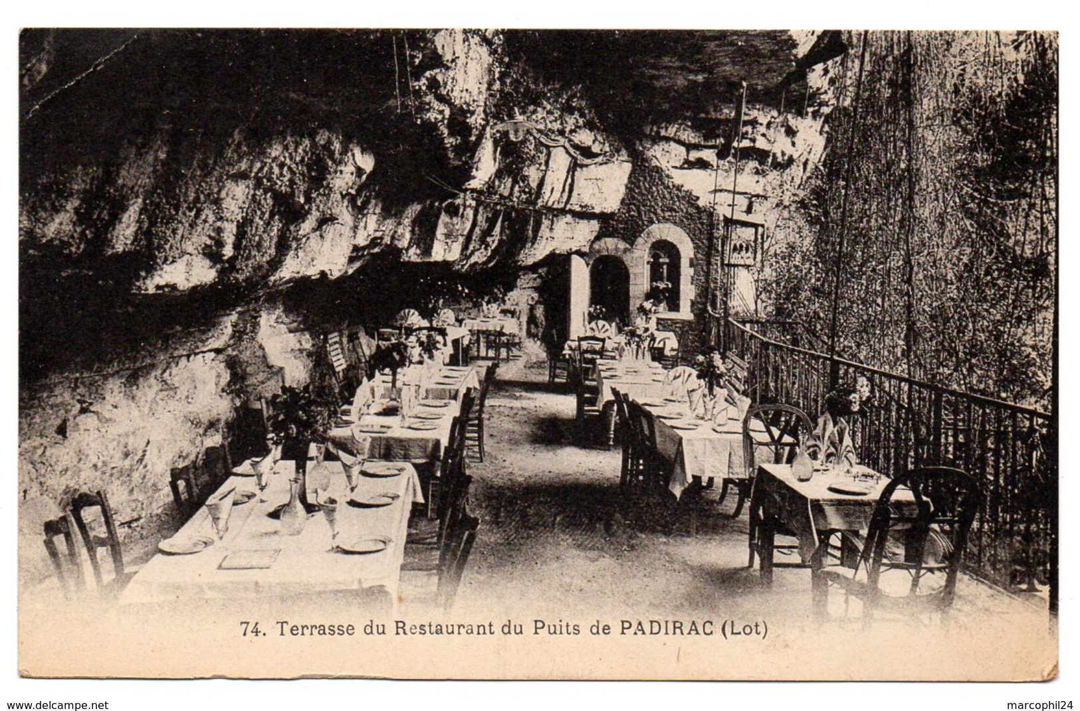
Le bâtiment qui termine la corniche est un très grand mystère. Ici sur ce cliché pris vers 1900, cette construction dotée de fenêtres à double arc de plein cintre sur colonnettes et terminée par une tour prise dans la végétation, semble très ancienne, et en tout cas bien antérieure à la première exploration de 1889 et à la découverte de la grotte d'accès à la terrasse en 1896.

Slide 15
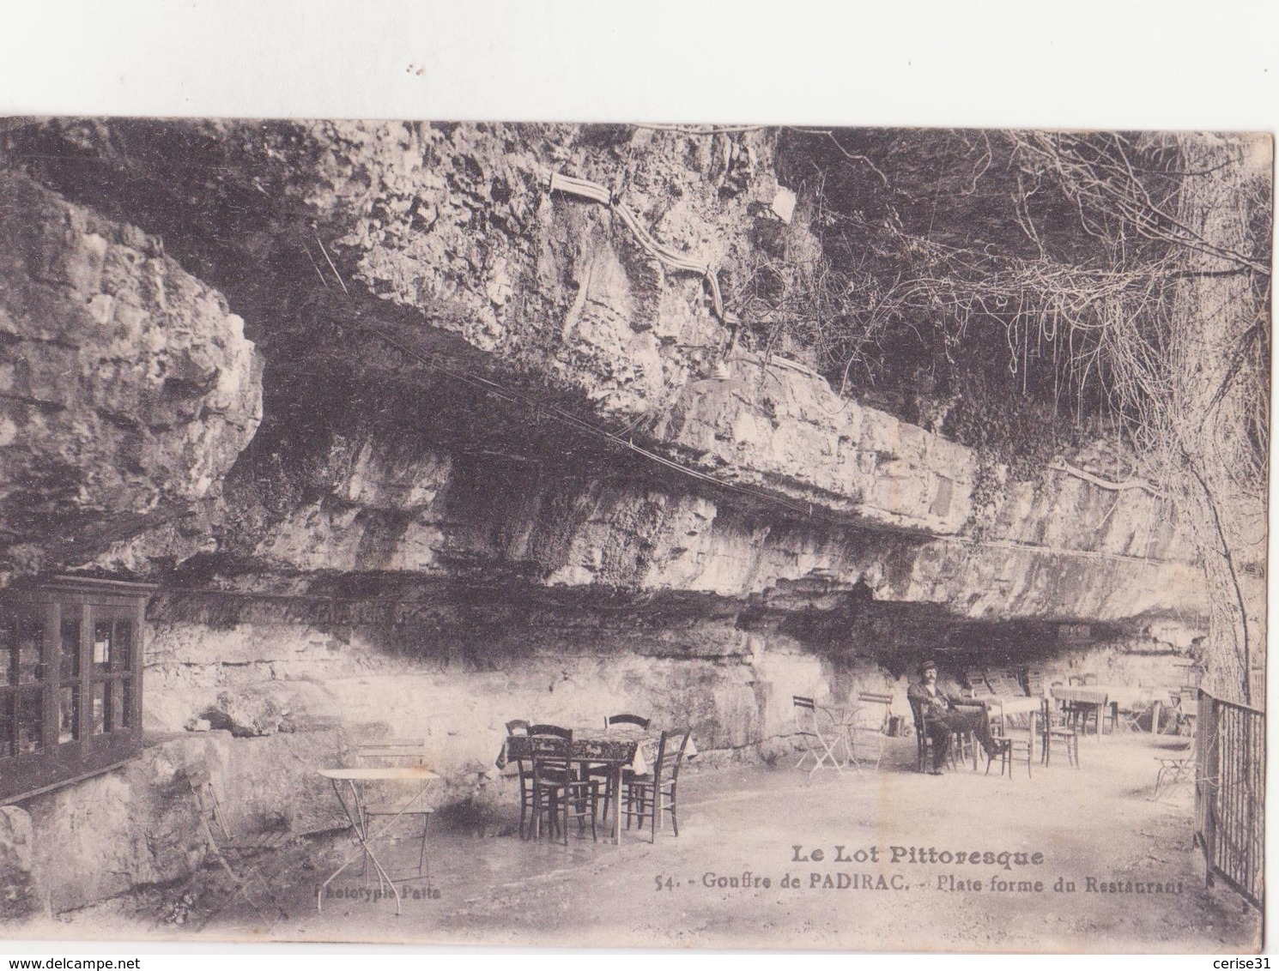
En mars 1896, Martel et Rupin ont découvert sur le causse, près du puits, une cavité rejoignant une terrasse naturelle qui domine le gouffre, plus bas d'une quinzaine de mères que l'ouverture du puits. Cette terrasse aménagée accueillera le restaurant et servira de départ au grand escalier.

Slide 16
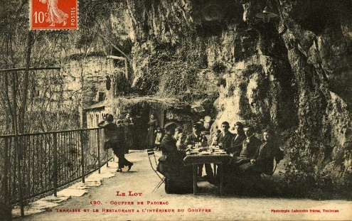
La galerie qui donne accès à la terrasse en corniche aménagée en restaurant et point de départ du grand escalier qui descend au fond du gouffre.
Le restaurant connaît un grand succès auprès des Lotois, et devient une étape d'excursion dominicale.

Slide 17
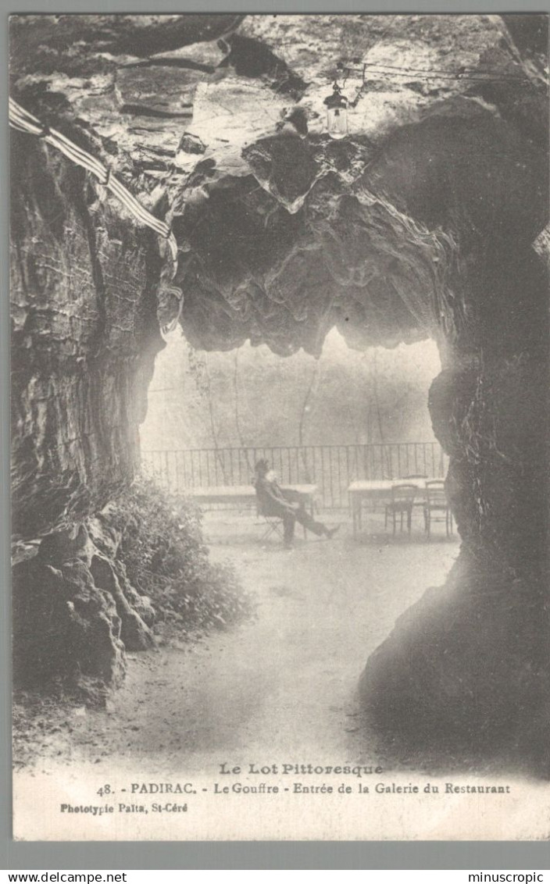
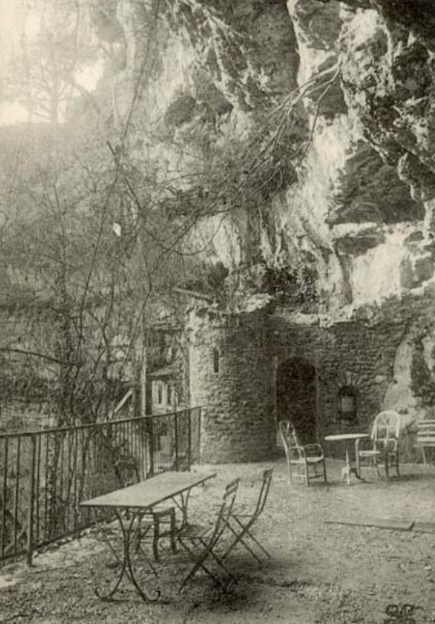
Sur cette carte un peu plus récente, la végétation qui couvrait la tour du mystérieux bâtiment du restaurant a été supprimée. Des tables métalliques complètent le mobilier. La date du cliché original de cette carte postale est inconnue.

Slide 18
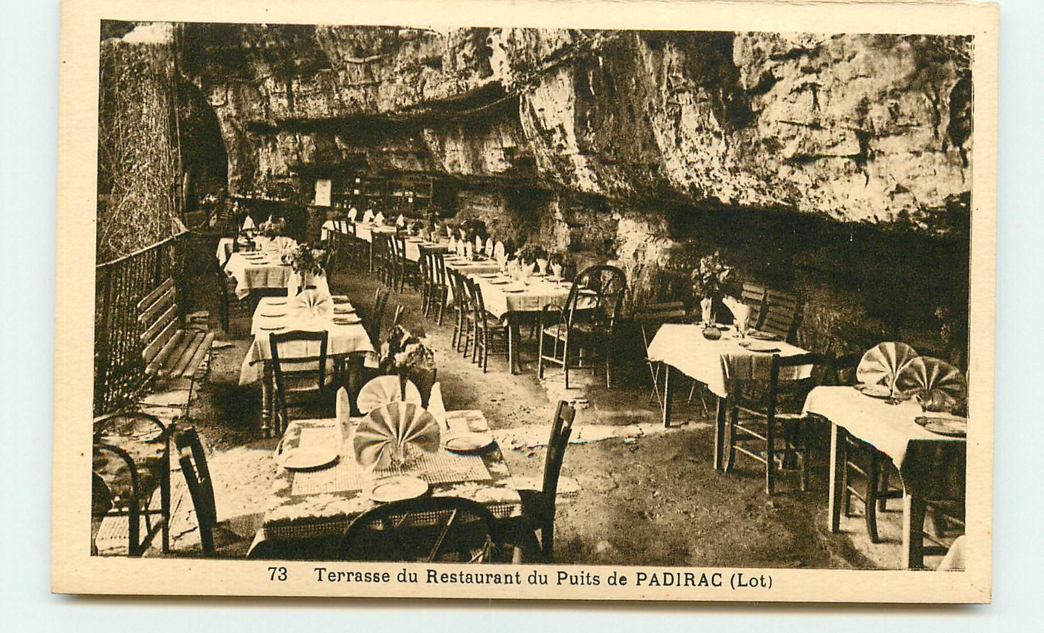
Restaurant troglodytique à l'intérieur du gouffre

Slide 19
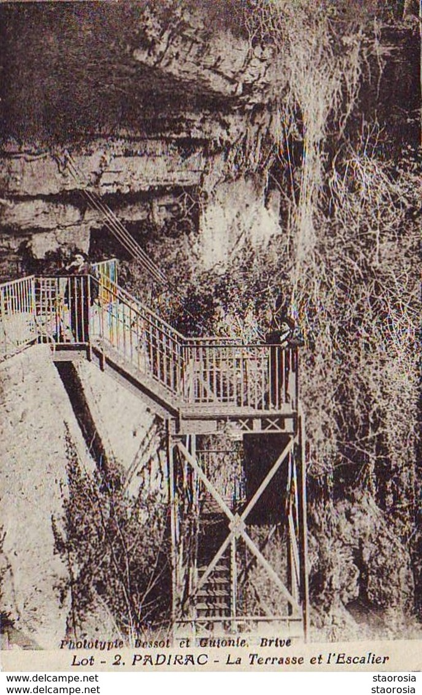
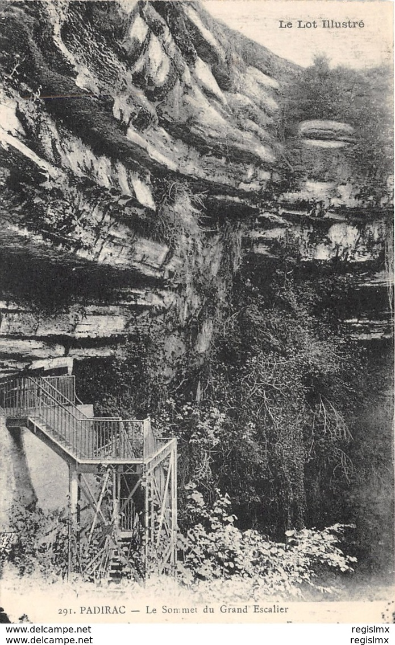

Slide 20
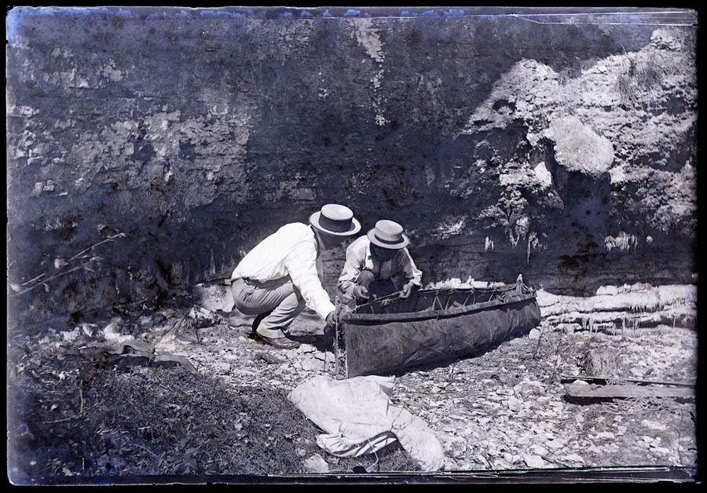
Assemblage du bateau démontable "Osgood" aussi nommé "le crocodile" que Martel utilise dès la première expédition pour naviguer sur la rivière souterraine en compagnie d'Armand. Le 10 juillet, Martel embarque avec Gaupillat sur leur embarcation

Slide 21
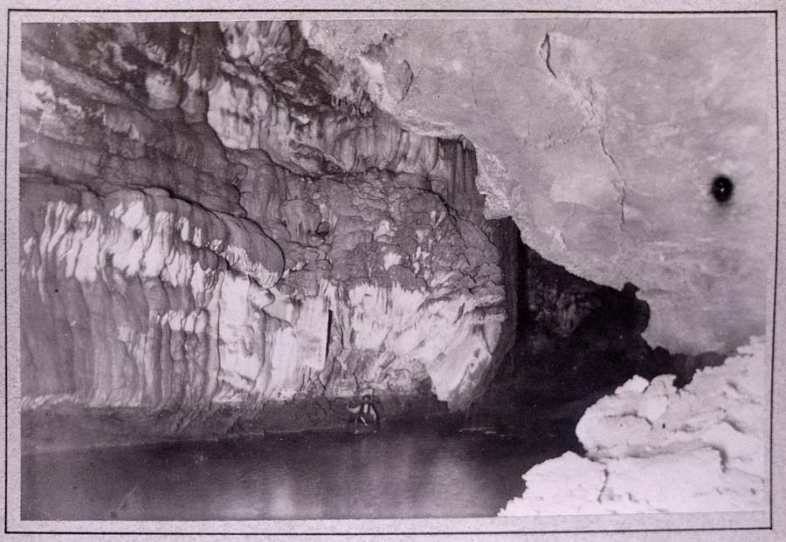
En bateau sur la rivière. Expédition de septembre1890.

Slide 22
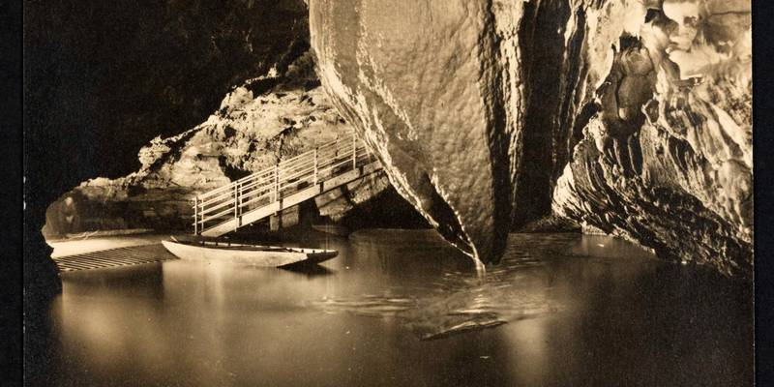

Slide 23
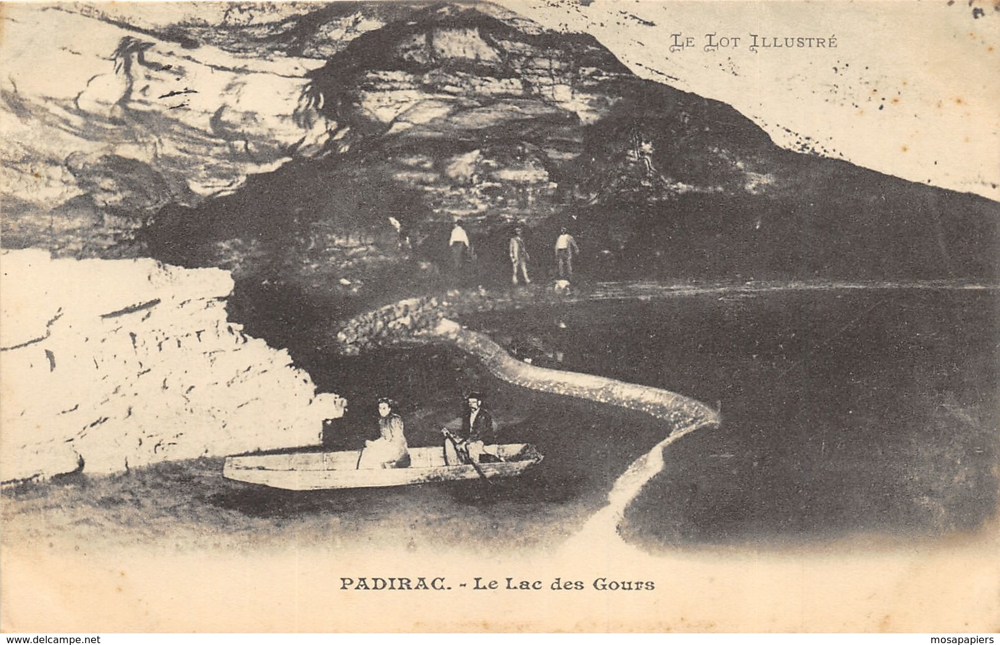

Slide 24
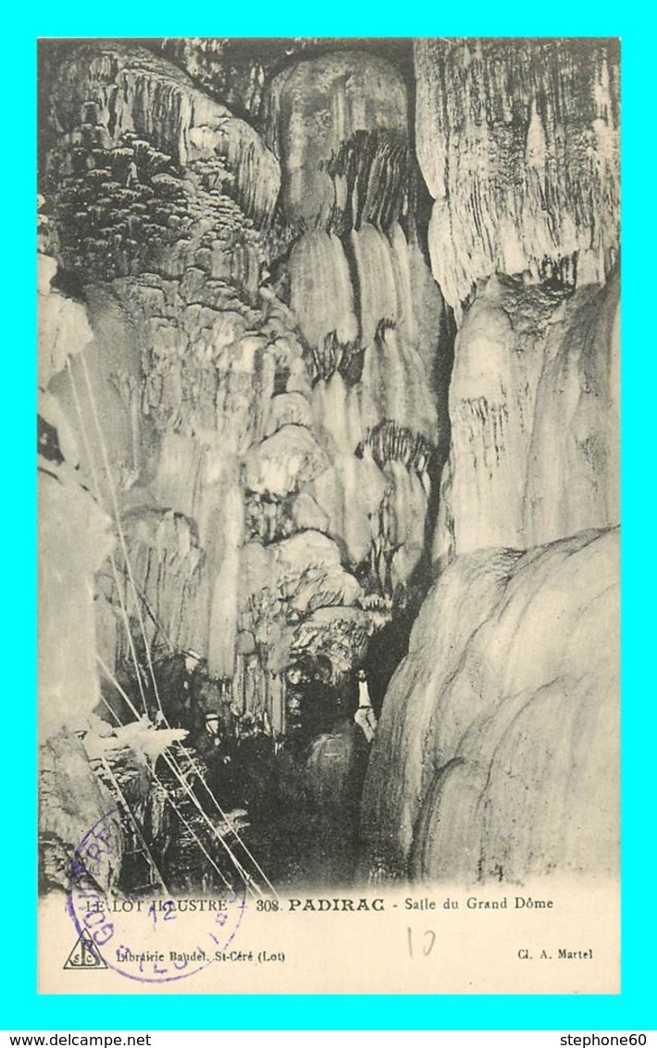
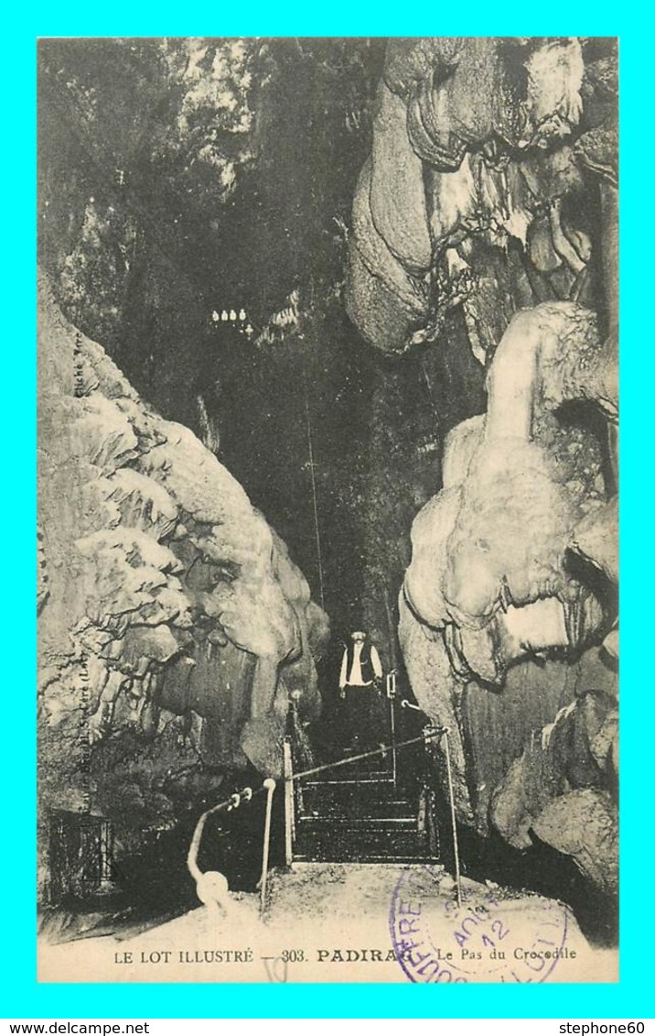
Déambulant et naviguant dans des passages parfois très étroits, ils découvrent des stalactites, stalagmites, gours, colonnes de calcite … tout ce que les gouttes d'eau ont façonné depuis des millénaires. 1640 mètres de galeries sont explorées pour cette première expédition et la seconde a lieu 1 an plus tard avec des découvertes encore plus impressionnantes.

Slide 25
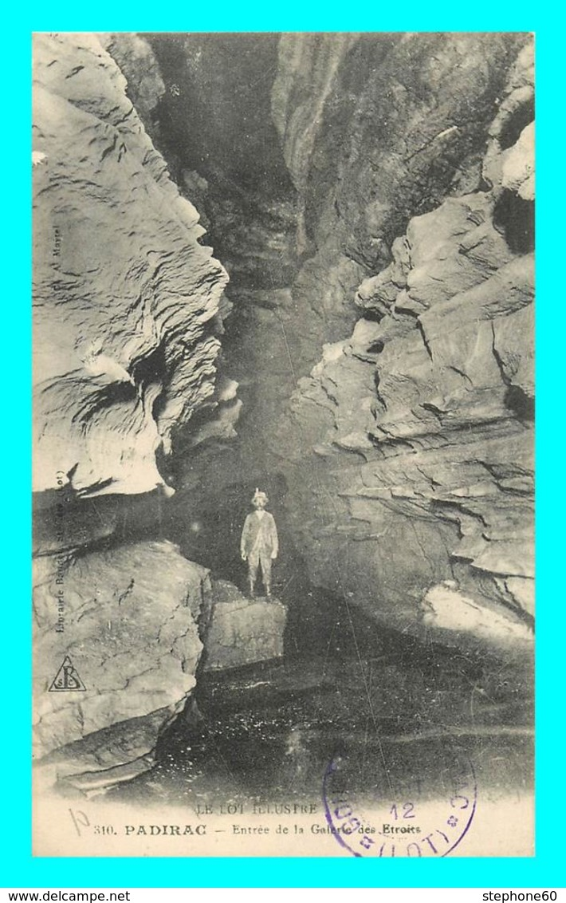
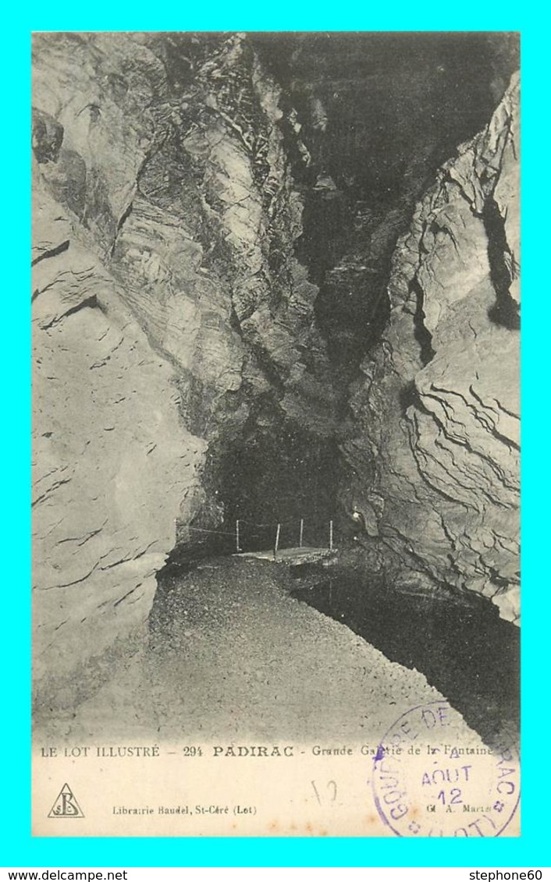
Edouard-Alfred Martel, considéré depuis comme père de la spéléologie moderne, souhaite alors partager cette découverte extraordinaire. Il veut rendre le Gouffre accessible au public afin que celui-ci puisse s'émerveiller à son tour devant ce lieu souterrain totalement nouveau. Quelle ne sera pas la surprise des visiteurs, comme l'a été la sienne, lorsqu'ils découvriront la Grande Pendeloque et la Salle du Grand Dôme, pièces symboliques du Gouffre de Padirac.

Slide 26
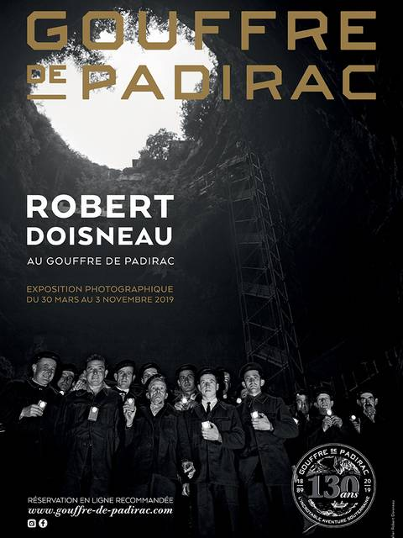
Les événements pour célébrer le centenaire
Après de longs mois de travaux, le Gouffre de Padirac est enfin accessible au public, qui peut parcourir 2.2 kilomètres de galeries souterraines aller/retour. L'inauguration officielle a lieu le 10 avril 1899. Au fil des années, la notoriété du site augmente, et aujourd'hui, il ne reçoit pas moins de 480 000 visiteurs par an.
Actuellement, le Gouffre de Padirac apparaît dans la liste des cent plus longues cavités souterraines naturelles. Si 42 kilomètres de galeries ont déjà été explorés et topographiés par des spéléologues, le Gouffre regorge encore de recoins inexplorés et qui sait, peut-être encore plus impressionnants ?
L’exposition de Robert Doisneau
Parmi les 500.000 négatifs laissés par Robert Doisneau, un inestimable reportage réalisé durant l’été 1954 nous rend très fidèlement l’engouement pour Padirac des visiteurs de l’époque qui y affluent de plus en plus nombreux dès les premiers congés payés de 1937.

Slide 27
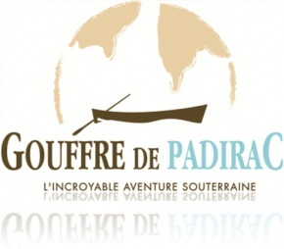

A Bientôt…!!!
Commentaires du NET: Images de collections privées,
Fait le: 06 Juin 2019

